Slide 1











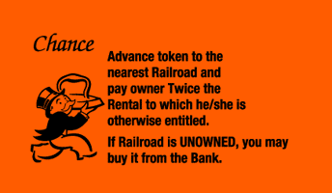
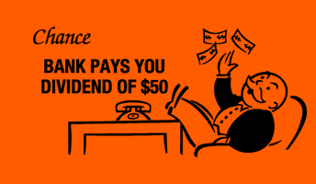

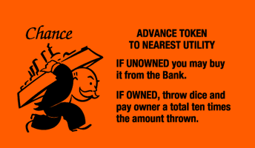

VÁ DIRETAMENTE
PARA A CADEIA
FAÇA REFORMAS GERAIS EM TODAS AS SUAS PROPRIEDADES PARA CADA CASA PAGUE
R$25,00 PARA CADA HOTEL PAGUE
R$100,00
ESTÁ CARTA PODE SER GUARDADA ATÉ NECESSÁRIO, OU VENDIDO
VOCÊ FOI ELEITO PRESIDENTE DO CONSELHO
PAGUE A CADA JOGADOR
R$50,00
NÃO PASSE VÁ, NÃO COLETE R$200,00
SAIA DE GRAÇA DA CADEIA
AVANCE
PARA IR
AVANCE
PARA RUA CHARLES PLACE
PAGUEO IMPOSTO FRACO DE
R$15,00
(COLETE R$200,00)
SE VOCÊ PASSAR VÁ COLETAR R$200,00
Caminhe no calçadão
PEGUE UMA CARONA
Avance o Token para o Calçadão
AVANCE
PARA AV. ILLINOIS
SE VOCÊ PASSAR VÁ COLETAR R$200,00
AVANCE O TOKEN PARA A FERROVIA MAIS PRÓXIMA E PAGUE AO DONO O DOBRO DO ALUGUEL O QUAL ELE/ELA TEM DIREITO.
SE A FERROVIA ESTÁ SEM DONO, VOCÊ PODE COMPRÁ-LA DO BANCO.
O BANCO PAGA A VOCÊ UM DIVIDENDO DE R$50,00
SEU PRÉDIO E EMPRÉSTIMO AMADURECEU
COLETE R$150,00
AVANCE O TOKEN PARA A COMPANHIA MAIS PRÓXIMA
SE ELA ESTIVER SEM DONO, VOCÊ PODE COMPRÁ-LA DO BANCO
SE A COMPANHIA TIVER DONO, JOGUE O DADO E PAGUE DEZ VEZES A QUANTIDADE JOGADA
VOLTE TRÊS
ESPAÇOS

